Slide 1
ПРЕЗЕНТАЦИЯ
к уроку по учебному предмету
«Литературное чтение»
в 4 классе
по теме
«Образы русских богатырей»
Автор презентации:
Бровкина Елена Владимировна,
учитель начальных классов
МБОУ «Лицей №21» г. Курска

Slide 2
Богатыри,
или
Слово о защитниках
земли русской

Slide 3
А знаешь
ли ты,
кто такой богатырь?

Slide 4
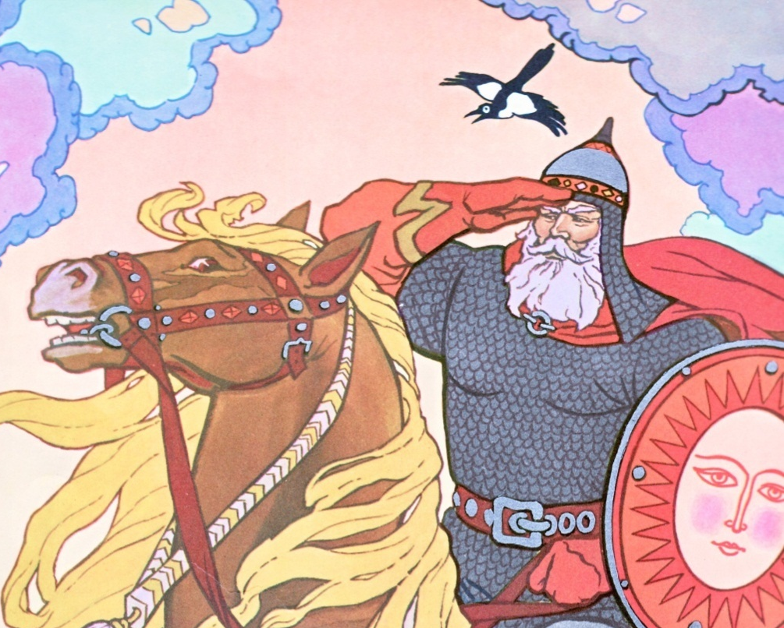
1
2
3
узнай
далее

Slide 5
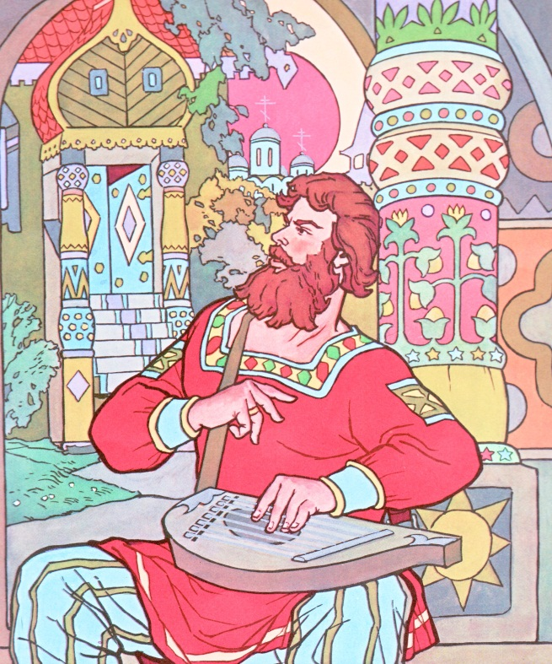
Богатырь – герой
русских народных былин.
Былины – произведения
устного
народного творчества.

Slide 6
Что такое былины?
Мало кто сможет правильно ответить на этот вопрос.
Былины – русские народные эпические песни героического содержания, большие по объёму, имеющие повествовательный характер.
Былины – память народа о своём прошлом, сосредоточившемся в художественно-эпическом времени Киевской Руси.

Slide 7
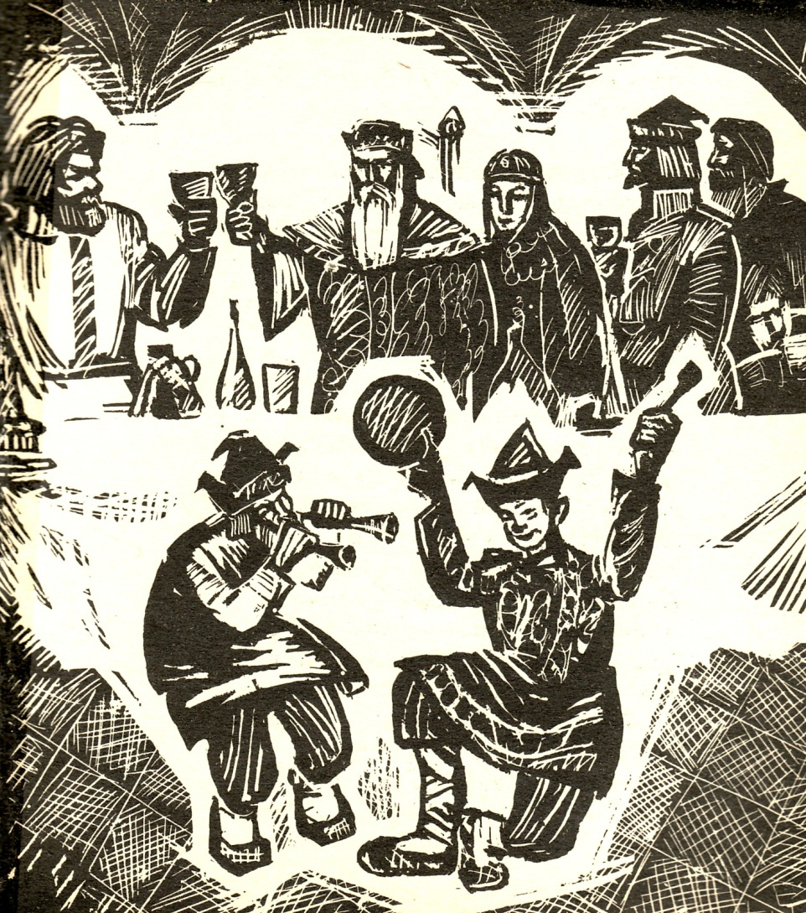
Богатырь вольнолюбив, безудержен в стремлениях, склонен к насмешке, добр, справедлив, умен и находчив.

Slide 8
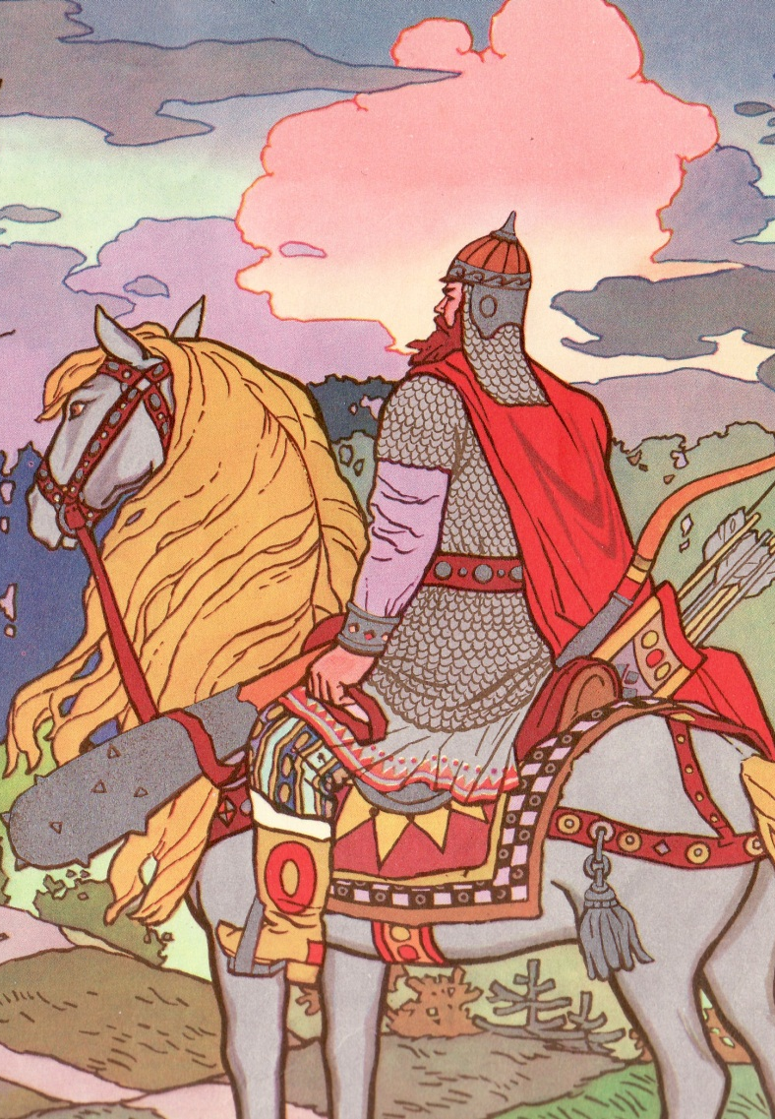
Богатырь отличается необыкновенными силой и ловкостью, мужеством и смелостью, нередко огромным ростом.

Slide 9
«Жить – Родине служить».
Эту пословицу
можно смело назвать девизом
русского богатыря.
Хочешь узнать почему?

Slide 10
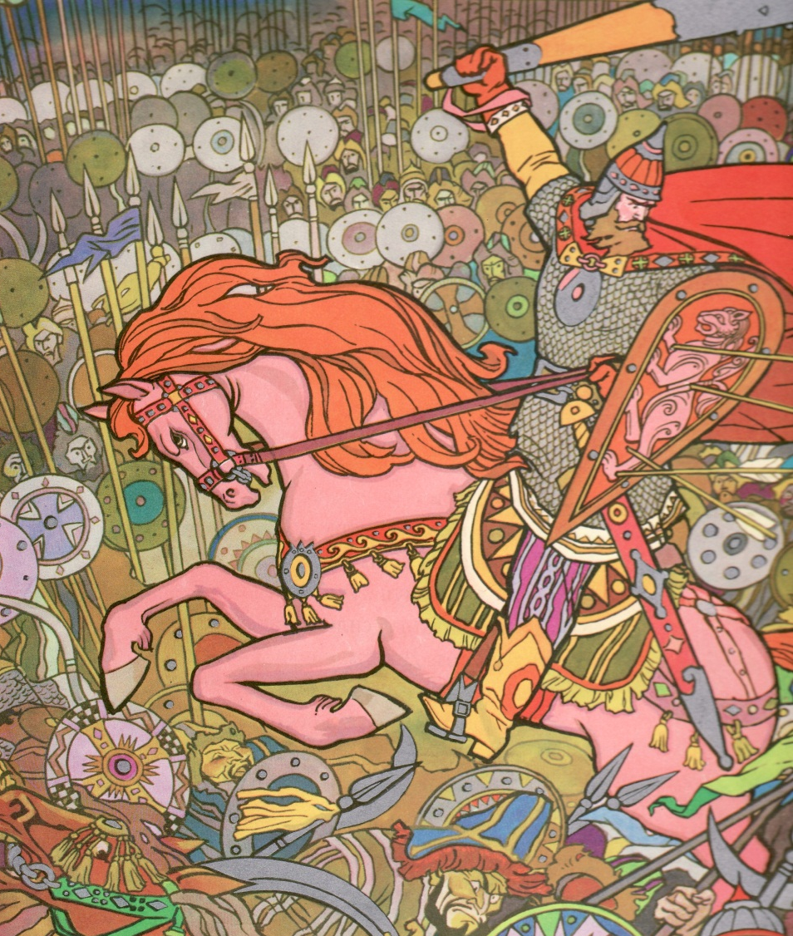
Смысл жизни богатыря – служение Родине, ее защита от внутренних и внешних врагов. Он – воплощение мощи русского народа, народных представлений об идеальном герое.
возврат
далее

Slide 11
А знаешь ли ты
имена
трех самых известных
русских богатырей?

Slide 12
Надо знать!
1
2
3

Slide 13
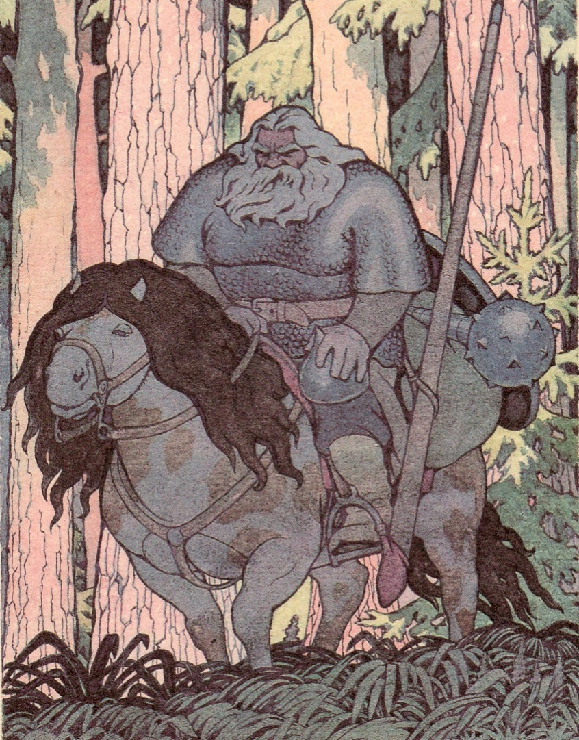
Илья Муромец
Самый старший
по возрасту, самый любимый народом, воспетый не в одной былине богатырь. победил и Соловья-разбойника, и Калина царя.

Slide 14
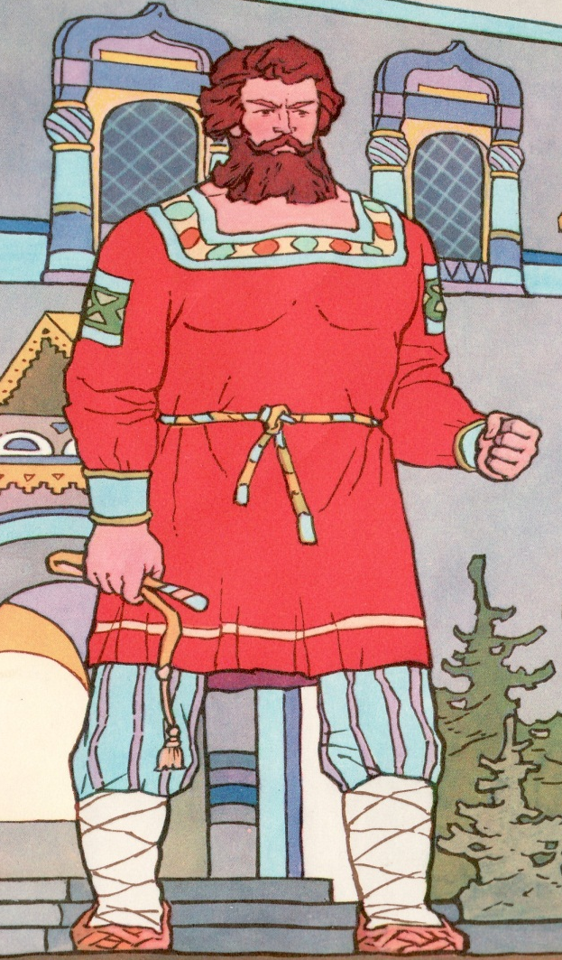
Добрыня Никитич
Единственный среди русских богатырей змееборец: он победил коварного и подлого Змея Горыныча.

Slide 15
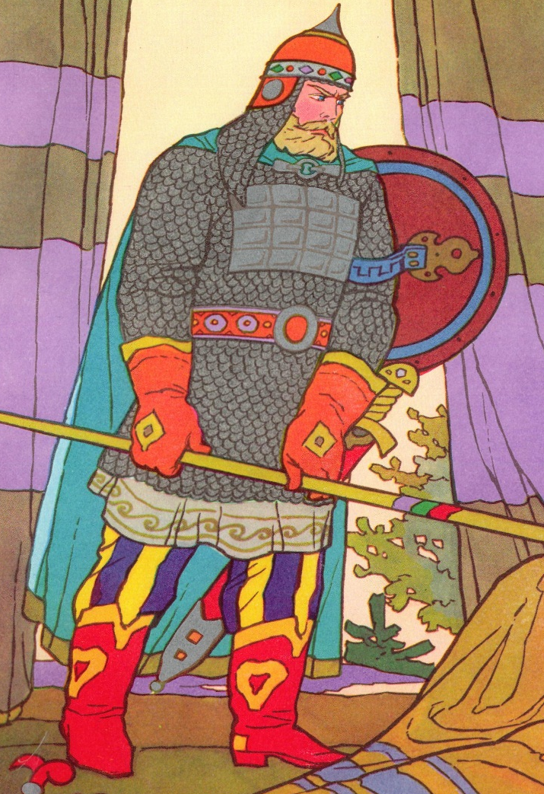
Алёша Попович
Алёша Попович – самый молодой из трёх богатырей. Он тоже храбр и силён. А где не взять силой, Алёша берёт ловкостью, хитростью и находчивостью.

Slide 16
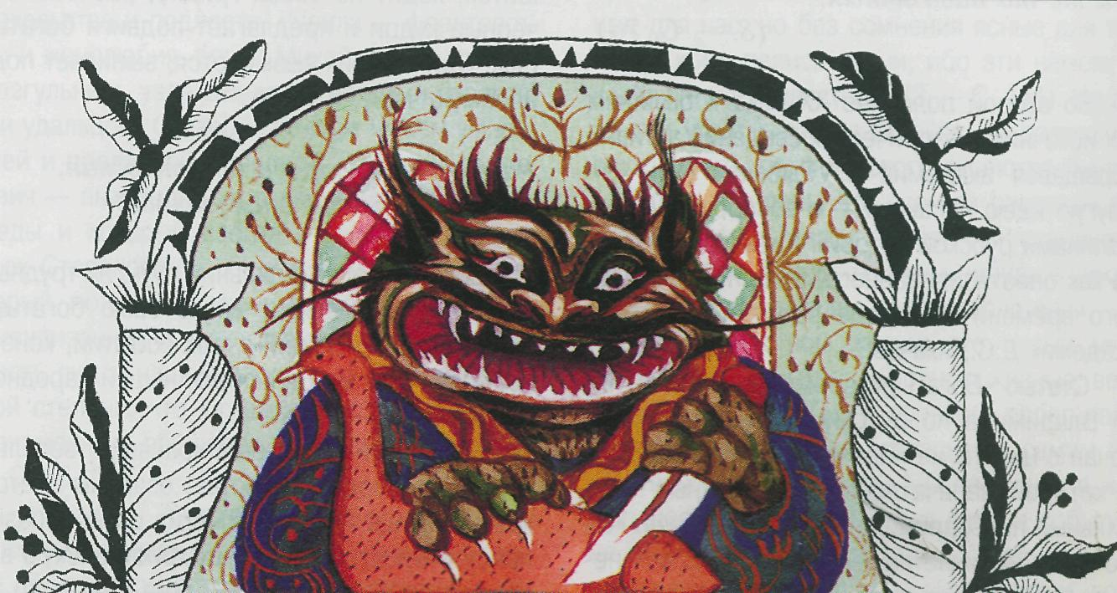
Хочешь знать больше?
Читай былины!

